Slide 1

Dělení lomených výrazů
Tematická oblast | Matematika – výrazy s proměnnými
Datum vytvoření | 29. 12. 2012
Ročník | 3. ročník osmiletého G
Stručný obsah | Příklady na procvičení dělení lomených výrazů.
Způsob využití | Na prvním snímku je postup dělení včetně vzorového příkladu. Na dalších snímcích jsou různé typy příkladů na procvičení i s řešením.
Autor | Mgr. Sylva Potůčková
Kód | VY_32_INOVACE_21_MPOT16
Gymnázium a Jazyková škola s právem státní jazykové zkoušky Zlín

Slide 2
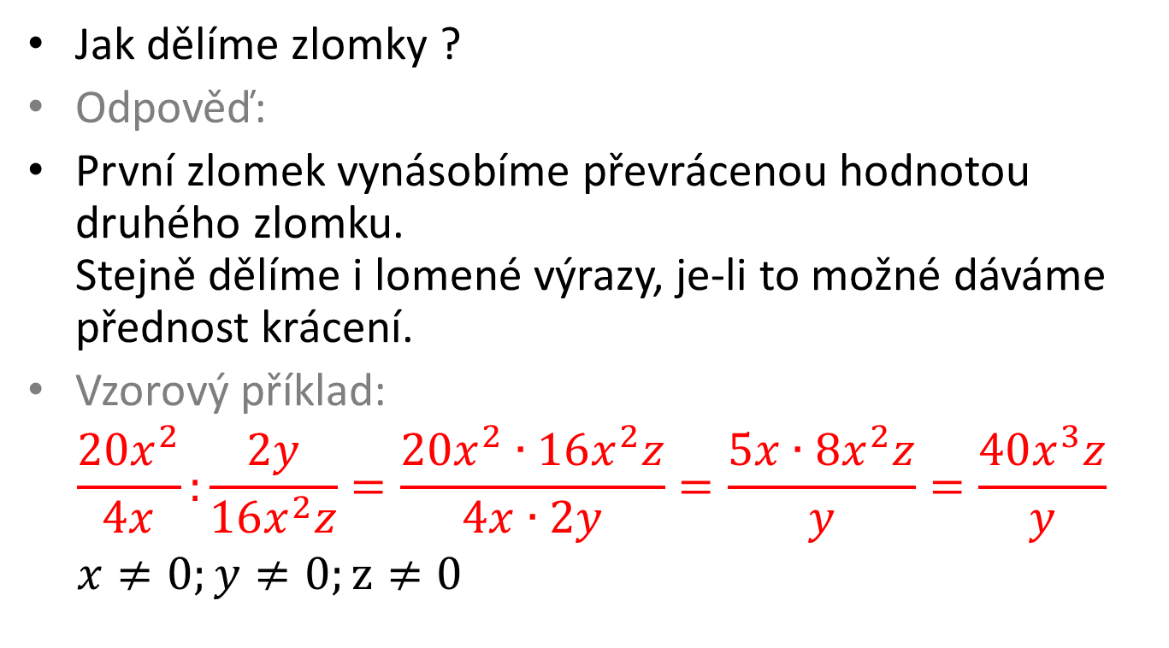
Postup při dělení lomených výrazů
Jak dělíme zlomky ?
Odpověď:
První zlomek vynásobíme převrácenou hodnotou druhého zlomku. Stejně dělíme i lomené výrazy, je-li to možné dáváme přednost krácení.
Vzorový příklad:
$$\frac{20x^{2}}{4x}:\frac{2y}{16x^{2}z}=\frac{20x^{2}∙16x^{2}z}{4x∙2y}=\frac{5x∙8x^{2}z}{y}=\frac{40x^{3}z}{y} \\ x≠0;y≠0;z≠0$$

Slide 3
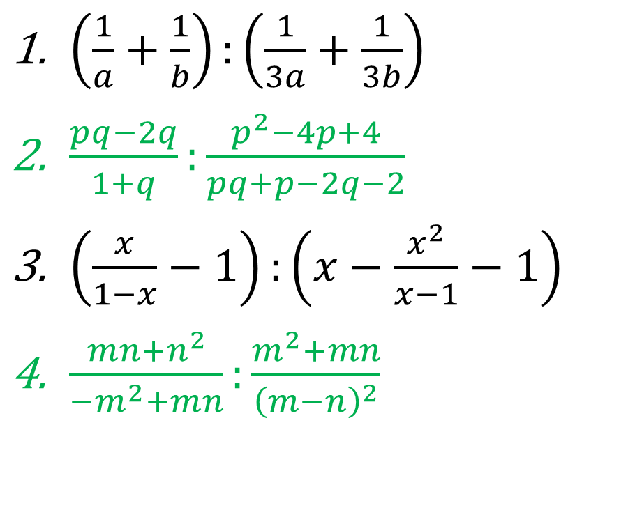
Vypočítejte a uveďte, kdy májí dané lomené výrazy smysl
$\left(\frac{1}{a}+\frac{1}{b}\right):\left(\frac{1}{3a}+\frac{1}{3b}\right)$
$\frac{pq−2q}{1+q}:\frac{p^{2}−4p+4}{pq+p−2q−2}$
$\left(\frac{x}{1−x}−1\right):\left(x−\frac{x^{2}}{x−1}−1\right)$
$\frac{mn+n^{2}}{−m^{2}+mn}:\frac{m^{2}+mn}{{\left(m−n\right)}^{2}}$

Slide 4
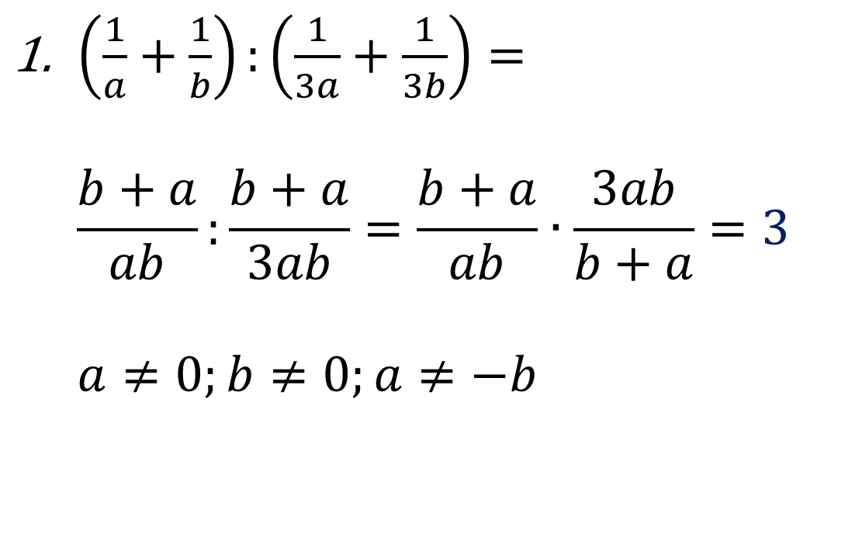
Řešení
$\left(\frac{1}{a}+\frac{1}{b}\right):\left(\frac{1}{3a}+\frac{1}{3b}\right)=$ $\frac{b+a}{ab}:\frac{b+a}{3ab}=\frac{b+a}{ab}∙\frac{3ab}{b+a}=3$ $a≠0;b≠0;a≠−b$

Slide 5
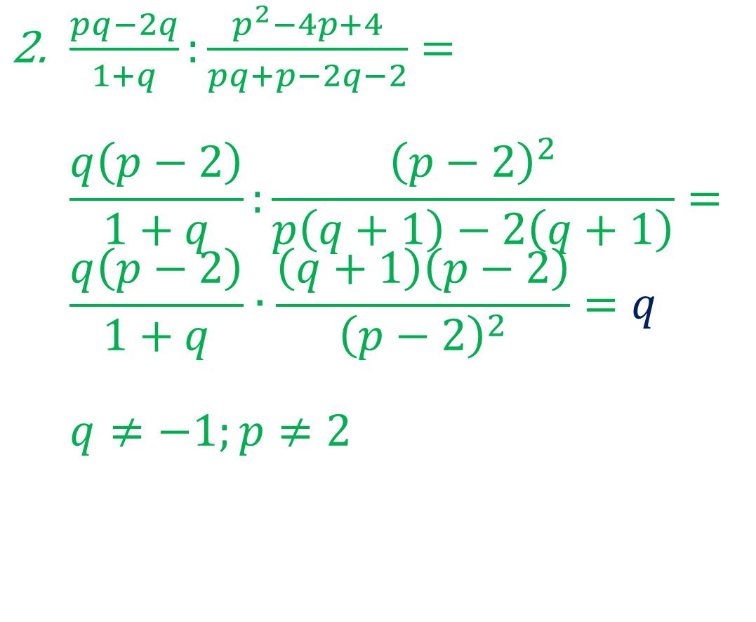
Řešení
$\frac{pq−2q}{1+q}:\frac{p^{2}−4p+4}{pq+p−2q−2}=$ $\frac{q\left(p−2\right)}{1+q}:\frac{{\left(p−2\right)}^{2}}{p\left(q+1\right)−2\left(q+1\right)}=$ $\frac{q\left(p−2\right)}{1+q}∙\frac{\left(q+1\right)\left(p−2\right)}{{\left(p−2\right)}^{2}}=q$ $q≠−1;p≠2$

Slide 6
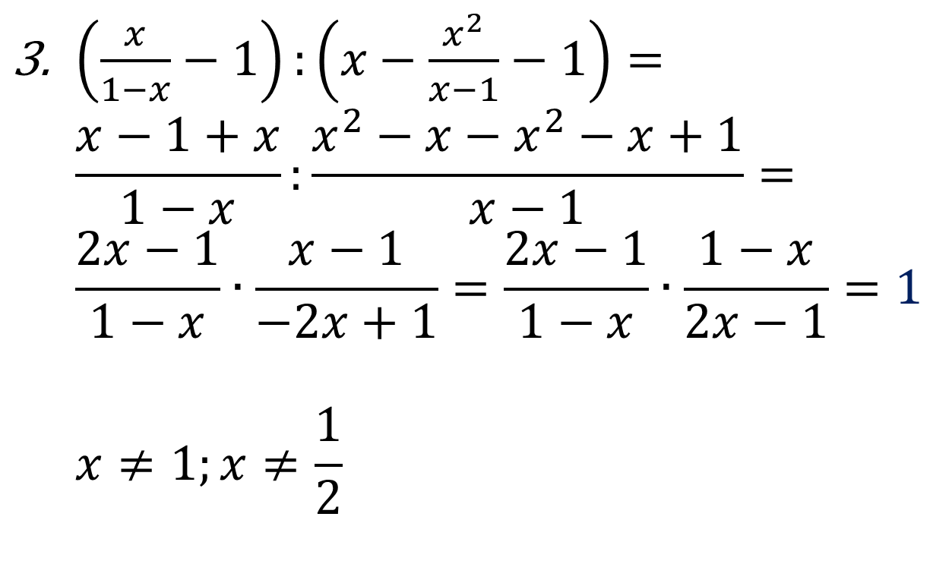
Řešení
$\left(\frac{x}{1−x}−1\right):\left(x−\frac{x^{2}}{x−1}−1\right)=$ $\frac{x−1+x}{1−x}:\frac{x^{2}−x−x^{2}−x+1}{x−1}=$ $\frac{2x−1}{1−x}∙\frac{x−1}{−2x+1}=\frac{2x−1}{1−x}∙\frac{1−x}{2x−1}=1$ $x≠1;x≠\frac{1}{2}$

Slide 7
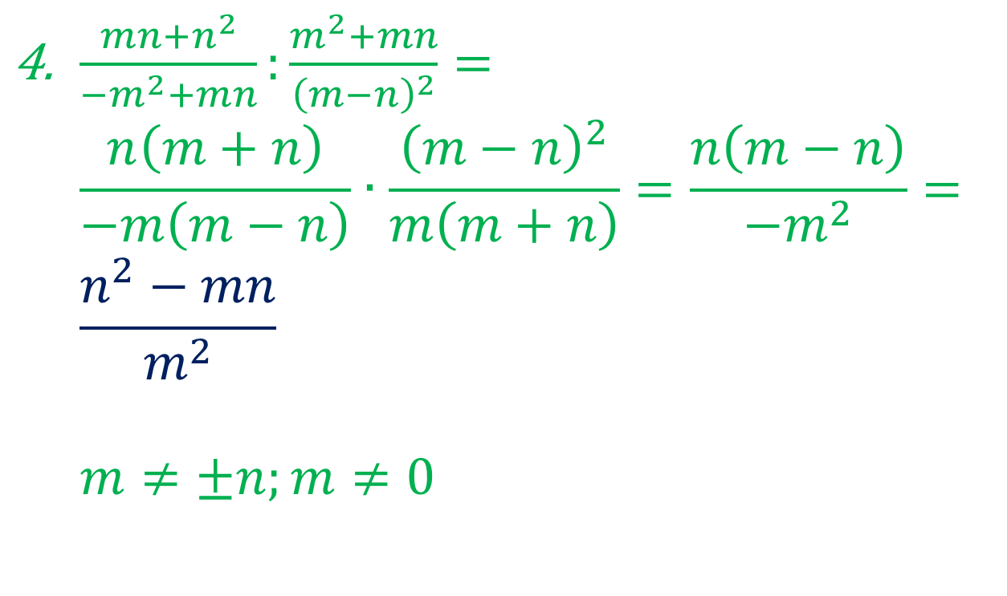
Řešení
$\frac{mn+n^{2}}{−m^{2}+mn}:\frac{m^{2}+mn}{{\left(m−n\right)}^{2}}=$ $\frac{n\left(m+n\right)}{−m\left(m−n\right)}∙\frac{{\left(m−n\right)}^{2}}{m\left(m+n\right)}=\frac{n\left(m−n\right)}{−m^{2}}=$ $\frac{n^{2}−mn}{m^{2}}$ $m≠±n;m≠0$

